Slide 1

Praktické základy
internetového
poradenství
Šárka Licehammerová
Zuzana Šilhanová

Slide 2
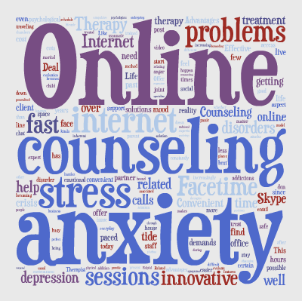

Slide 3
Co je internetové poradenství?
„každý způsob profesionální psychologické poradenské interakce, která využívá internet k navázání kontaktu mezi psychologem (jiným odborníkem) a jeho klienty“ (Rochlen, Zack, Speyer, 2004)
Online psychologické poradenství x online psychoterapie
Podpůrná x samostatně stojící
Specifické x obecné
Živý poradce x poradenský program (doplněný assessmentem)

Slide 4
Formy IP
  Aktivní vs. Pasivní
  Prostřednictvím:
  Emailu – nejvíce zmapovaná forma. Populární (připomíná psaný dopis)
  Web-based message systém – údajně bezpečnější než email. Klient dostane heslo na web, kde se odehrává veškerá komunikace mezi klientem a poradcem
  Chat – ICQ, Skype, chatroom. Možnost komunikace tady a teď. Nutnost nastavení limitů (jak dlouho může jeden klient komunikovat). V ČR např. Linka Důvěry
  VOIP (voic over internet protocol) – připomíná telefonické
  Videokonference

Slide 5
Benefity a negativa (výzvy?) IP
Benefity:
Zvýšená dostupnost – v případě izolace, imobility, cestování, jazyková bariéra, stud
Disinhibice , internalizace – rychlejší odkrytí, sebereflexe – externalizace problému v textu a internalizace pomáhající/dekonstruktivní role
Psaní samo o sobě je terapeutické: formulace problému, vypsání se.. („Už jen to, že jsem vám napsal, mě pomohlo“)
Využití hypertextuality a multimédií: odkazy na relevantní články, vida atd.

Slide 6
Benefity a negativa (výzvy?) IP
Výzvy a negativa:
  Chybějící nonverbální vodítka – jak se asi tváří? Jak vypadá?
  Nedorozumění: nelze si ujasnit spontánně význam. Klient může číst mezi řádky, nerozumět odborným výrazům
  Časové zpoždění: výhoda i nevýhoda. Můžu si otázku rozmyslet, napsat to, jak potřebuji. Může zvyšovat úzkost (proč mi neodpovídá? To je to se mnou tak špatné?)
  Schopnost se vyjadřovat psaným textem: to může vylučovat některé klienty i poradce.
  Krizová intervence: sebevražedné náznaky, co můžu po internetu?
  Kulturní rozdíly:
  Soukromí, citlivé informace:

Slide 7
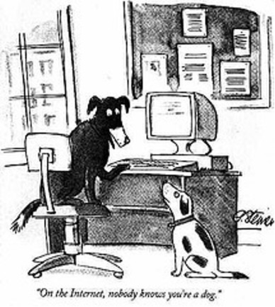
Specifika internetové komunikace
Disinhibiční efekt
  Suler (2000) . Psychology of cyberspace.
  Větší uvolněnost, smělost komunikujících, ztrát rozpaků, pochyb, zábran, které by se jinak objevily při F2F komunikaci
  Může mít pozitivní i negativní projevy…

Slide 8
Co se na disinhibičním efektu může podílet?
  „you don‘t know me“ ( anonymita) – možnost experimentování s identitami
  „you don‘t see me“ (neviditelnost komunikujících) – jazyk je zdůrazněn ve své textové podobě
  „see you later“ (možnost odložit reakce – asynchronicita)
  „it‘s all in my head“ ( dojem, že ke komunikace probíhá v nějakém fantazijním světě, přisuzování různých vlastností druhé straně)
  „we‘re equals“ ( rovnostářský princip mezi komunikujícími)
  …….
Notes:
You don‘t know me – ukázka přihlašovacích formulářů internetových poraden na českém webu – můžete být kýmkoliv.
Neviditelnost – snížená schopnost vnímat toho druhého, jeho fyzickou podobu, tón hlasu
Možnost odložit reakci -
8

Slide 9
IP v ČR a ve světě
  ČAPLD -2005 etický kodex internetového poradenství
    internetové poradenství linek důvěry (www.linkabezpeci.cz, www.modralinka.cz)
    internetové poradny (www.drogovaporadna.cz, www.extc.cz, www.umirani.cz, www.anabell.cz, www.iporadna.cz)
    individuální poradenství
    pseudoporadny a komunitní servery
  v zahraničí podobné + rozvoj e-terapie, "telepsychology"
https://www.ismho.org/home.asp, http://www.ifotes.org/, http://fesat.org/en/, http://ndarc.med.unsw.edu.au/group/e-health,
http://www.telementalhealthcomparisons.com/,

Slide 10
Mýty o IP
Co si myslíte, že si klienti myslí o internetovém poradenství???
Co od něj očekávají?

Slide 11
Mýty o IP
  příliš vysoká vs. příliš nízká očekávání - IP může zcela/ vůbec nemůže/ nahradit poradenství tváří v tvář
"dělat terapii/poradenství přes internet je prostě nemožné." (etika, bezpečí, ...)
"lidskou zkušenost nelze plně vyjádřit skrze psaný text"
"je nemožné provádět online krizovou intervenci"
  z hlediska klientů
    služby jsou poskytovány zdarma
    odpověď na e-mail přijde okamžitě
    musím mít pouze vážný problém
    jeden kontakt vyřeší všechny moje problémy
    očekávání okamžitého řešení
    očekávání komplexnosti řešení
    iluze bezpracnosti výsledku

Slide 12
Specifika poradenského procesu v IP
  Práce s psaným textem
  Anonymita pracovníka
  Role v týmu
  Střídání konzultantů
  Veřejné vs. skryté odpovědi klientům
  Etická dilemata
  ?

Slide 13
IP nemůže...
...suplovat psychoterapii
... diagnostikovat
... interpretovat
....poskytovat zaručené rady
... nahrazovat klientovi jeho přirozenou síť

Slide 14
IP může...
... poskytovat emoční podporu
... legitimizovat klientovy pocity
... byt vhodným prvním kontaktem
... poskytovat ověřené informace
...zabezpečit anonymní, bezpečný kontakt
... rozšiřovat pohled, nabízet různé varianty řešení

Slide 15
Literatura
HORSKÁ, Bohuslava, Andrea LÁSKOVÁ a Ladislav PTÁČEK. Internet jako cesta pomoci: internetové poradenství pro pomáhající profese. Vyd. 1. Praha: Sociologické nakladatelství (SLON), 2010,
Suler, J. (2005). The Psychology of Cyberspace. Staženo: listopad 2006. Dostupný z www: http://www.rider.edu/~suler/psycyber

